Slide 1

Муниципальное дошкольное образовательное автономное учреждение «Центр развития ребенка - детский сад № 113 г. Орска"
Дневник декады
«Юные покорители космоса».
Выполнила: воспитатель
Байдагулова Улмекен Юриковна

Slide 2
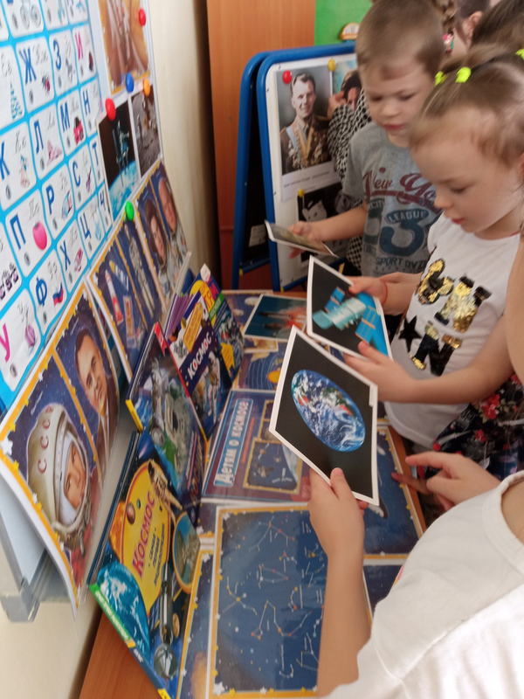
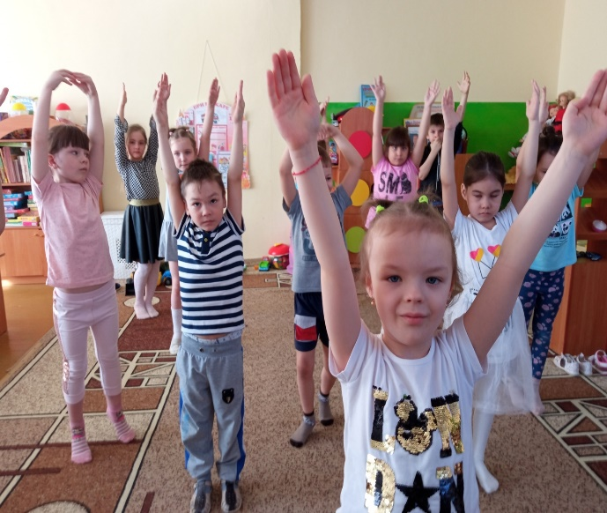
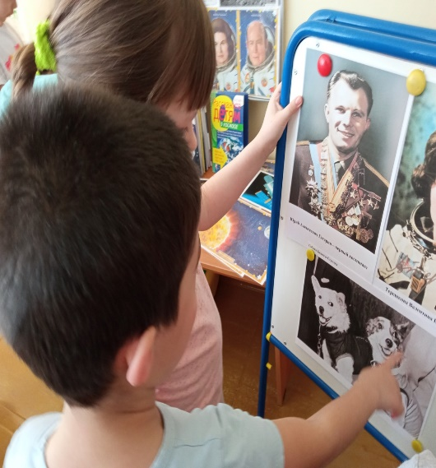
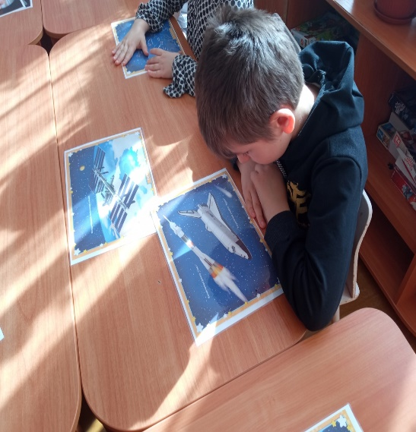
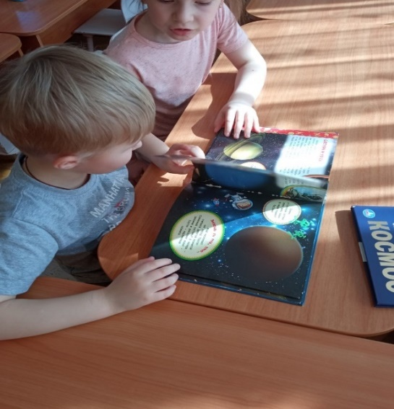
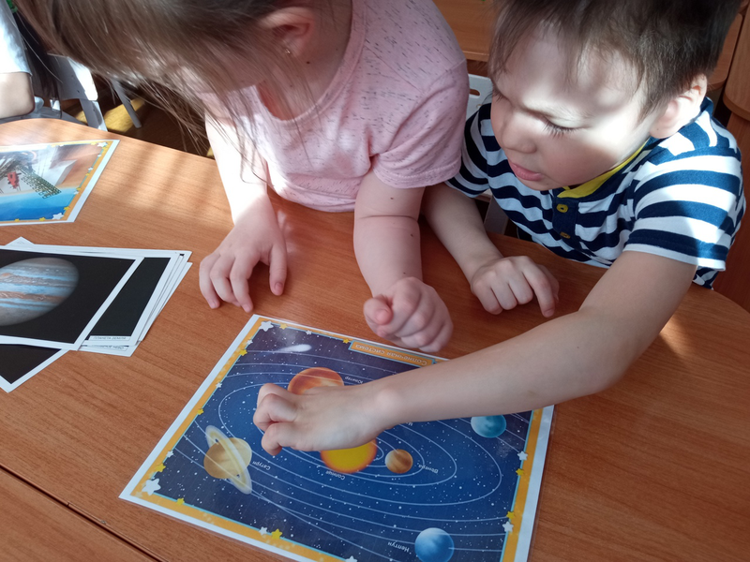
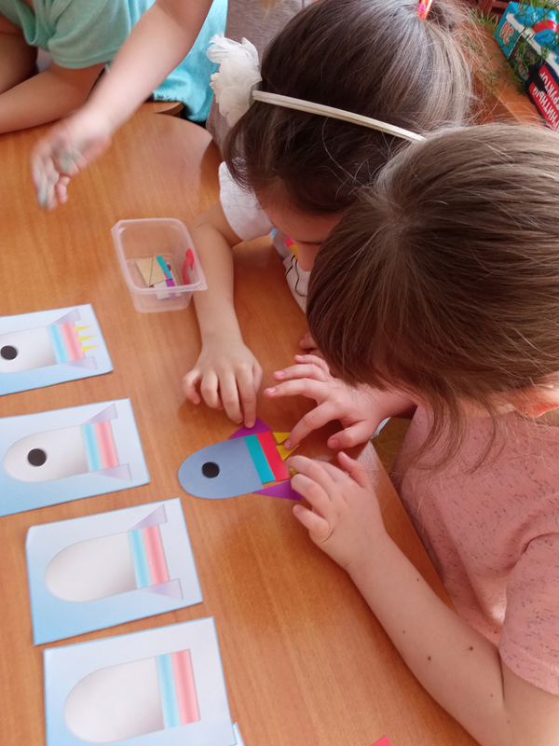
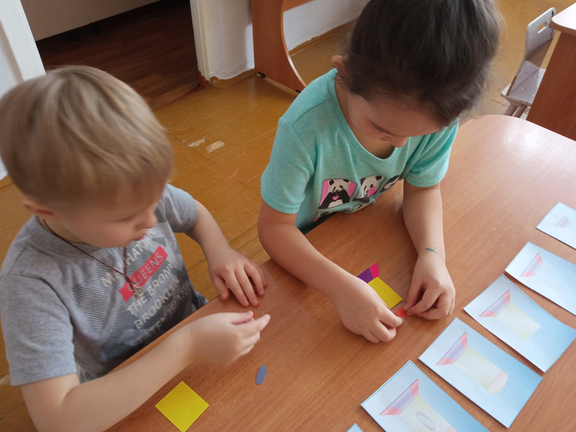
1 день декады - Тематическое занятие «Космические дали»

Slide 3

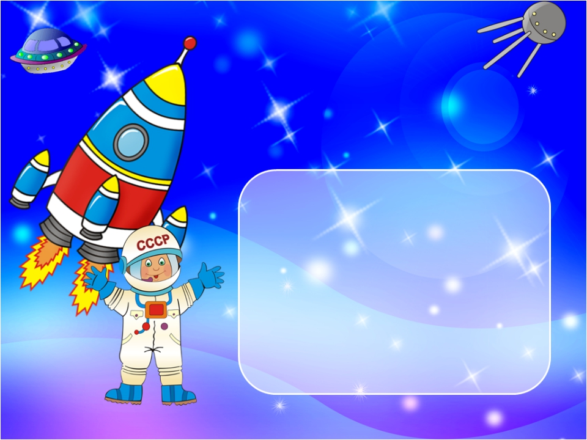

2 день декады - Презентация, посвященная 60 летию - Дню Космонавтики.
Тема: «Детям о космосе».
Презентацию подготовила: воспитатель: Байдагулова У. Ю. г. Орск, Оренбургская область, РФ.

Slide 4
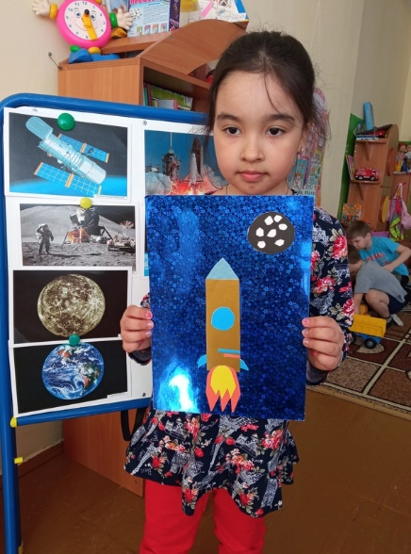
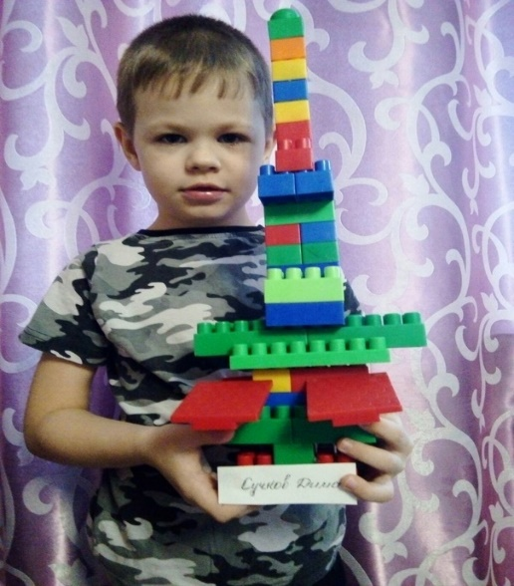
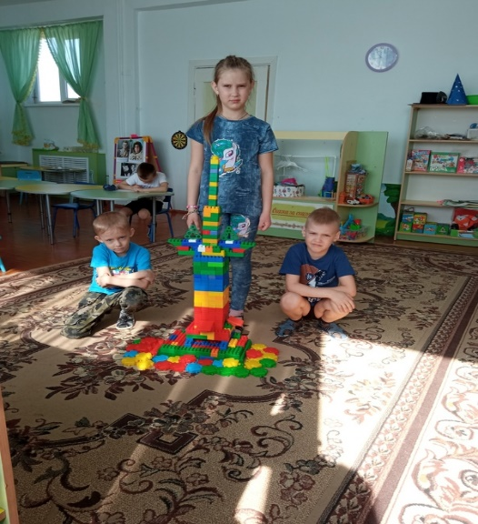
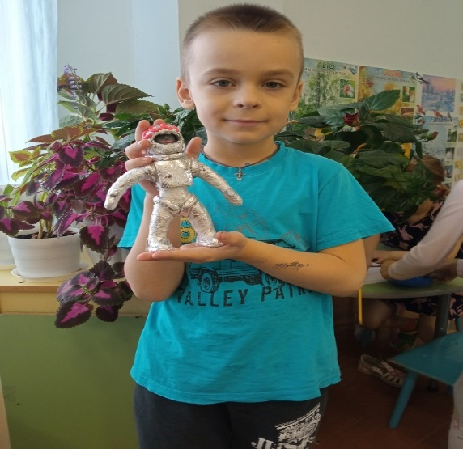
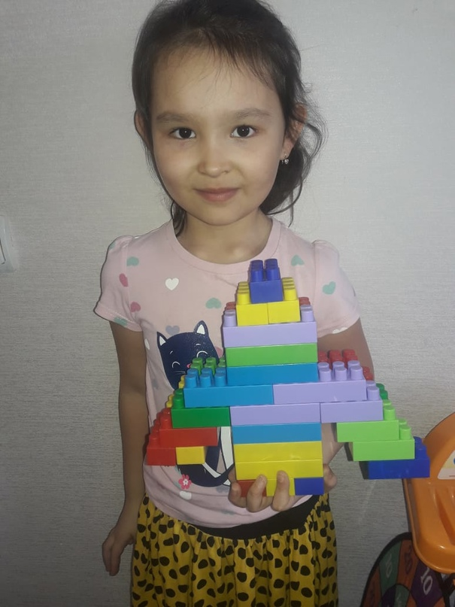
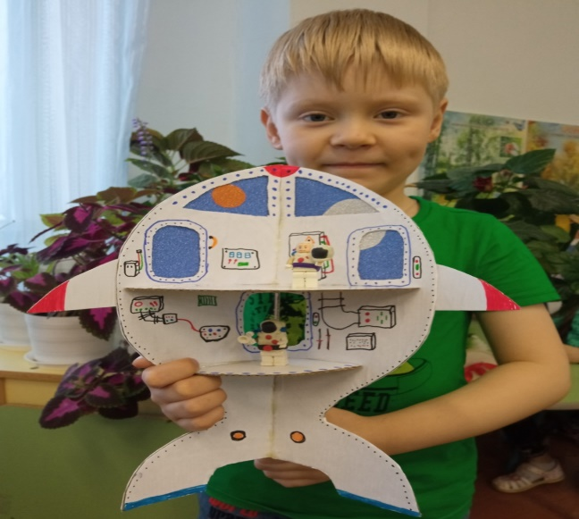
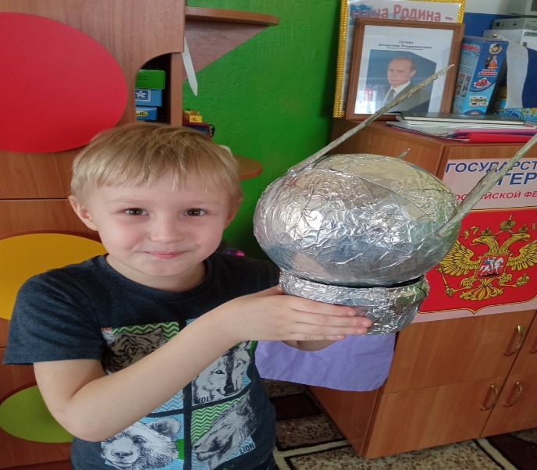
3 день декады - фотографий детей с космическими атрибутами

Slide 5
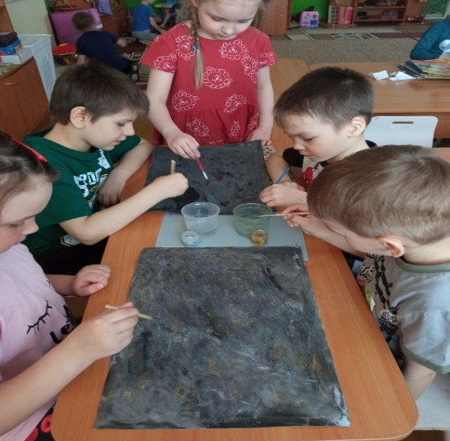
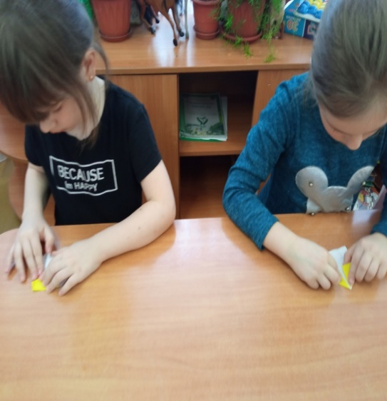
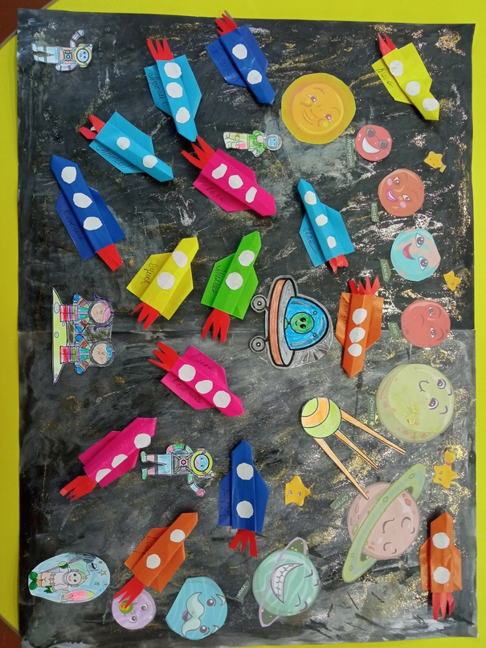
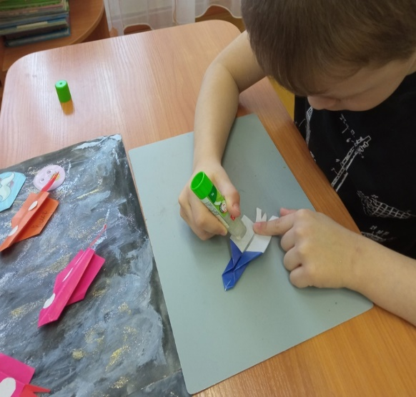
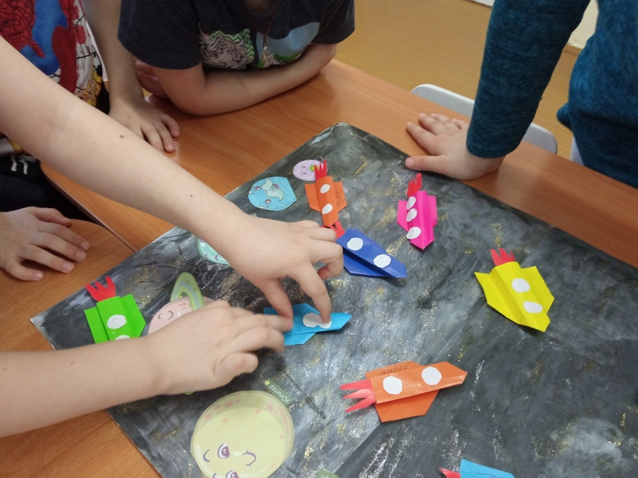
4 день декады – коллаж «Полёт в космос».

Slide 6
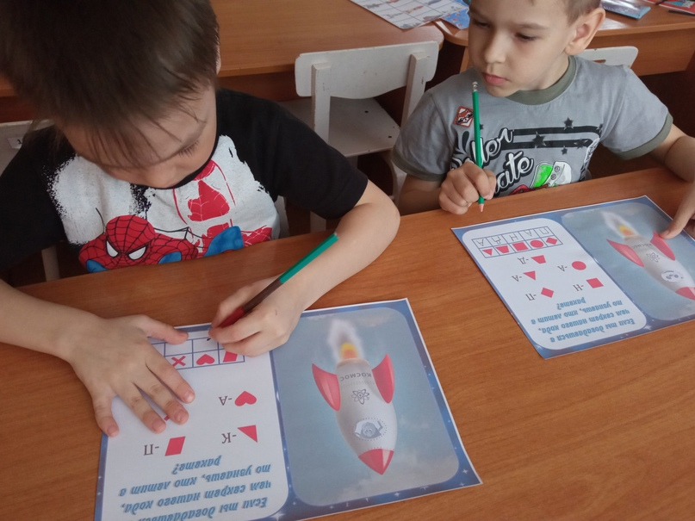

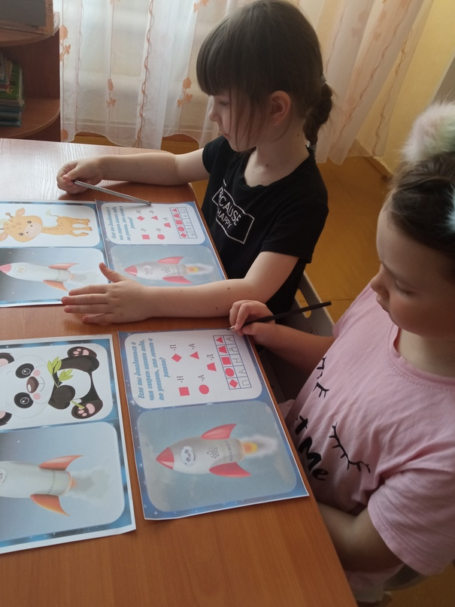
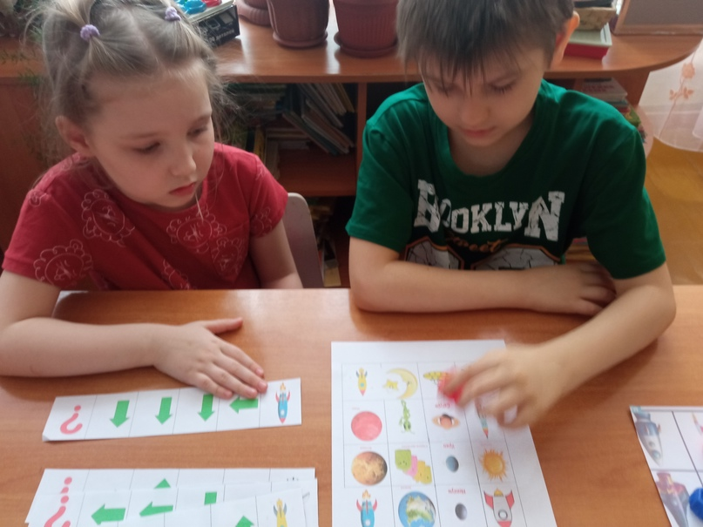

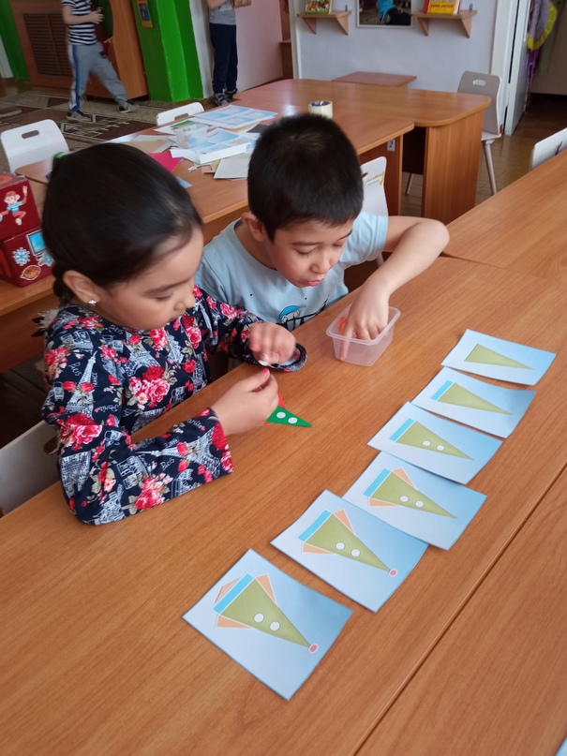
5 день декады – разработка дидактических для детей старшего дошкольного возраста.

Slide 7
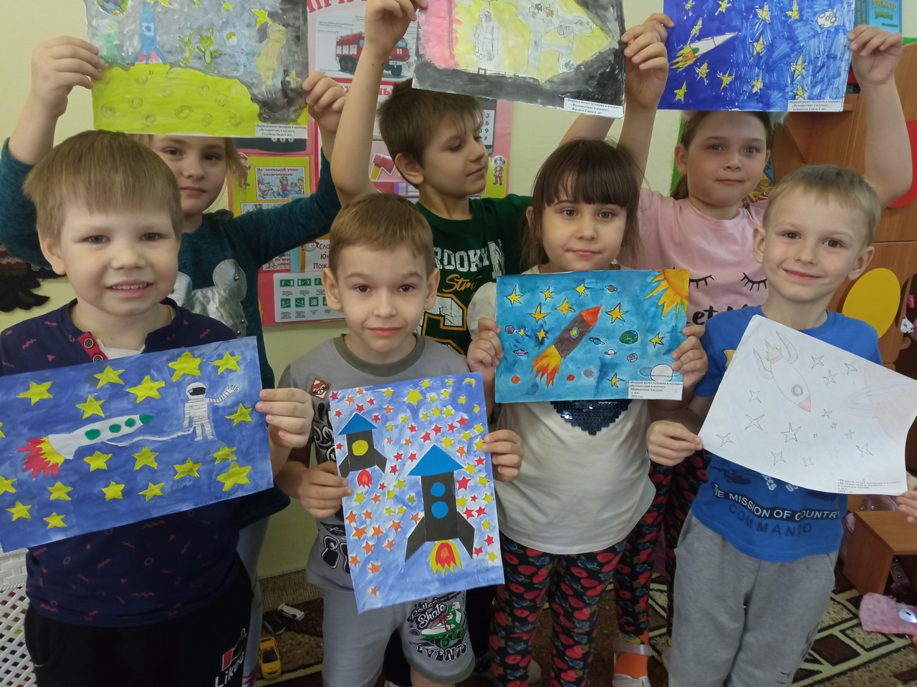
6 день декады – конкурс рисунков и стихотворений посвященный 60 летию – Дню Космонавтики.
Стихотворение посещённое Дню Космонавтики.
Оригинальная ссылка
https://youtu.be/PxOmngjpHYc

Slide 8
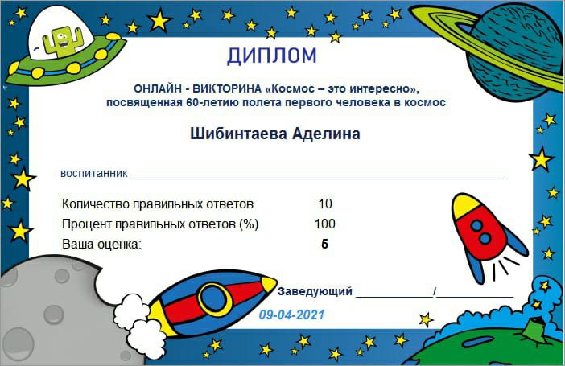
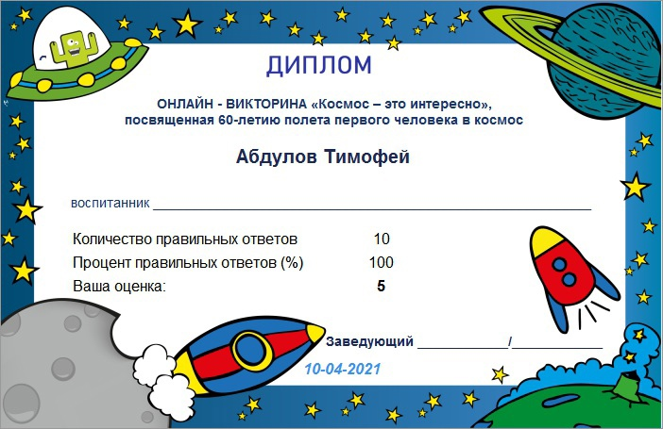



7 день декады - викторина для дошкольников, посвященная 60-летию полета первого человека в космос.

Slide 9
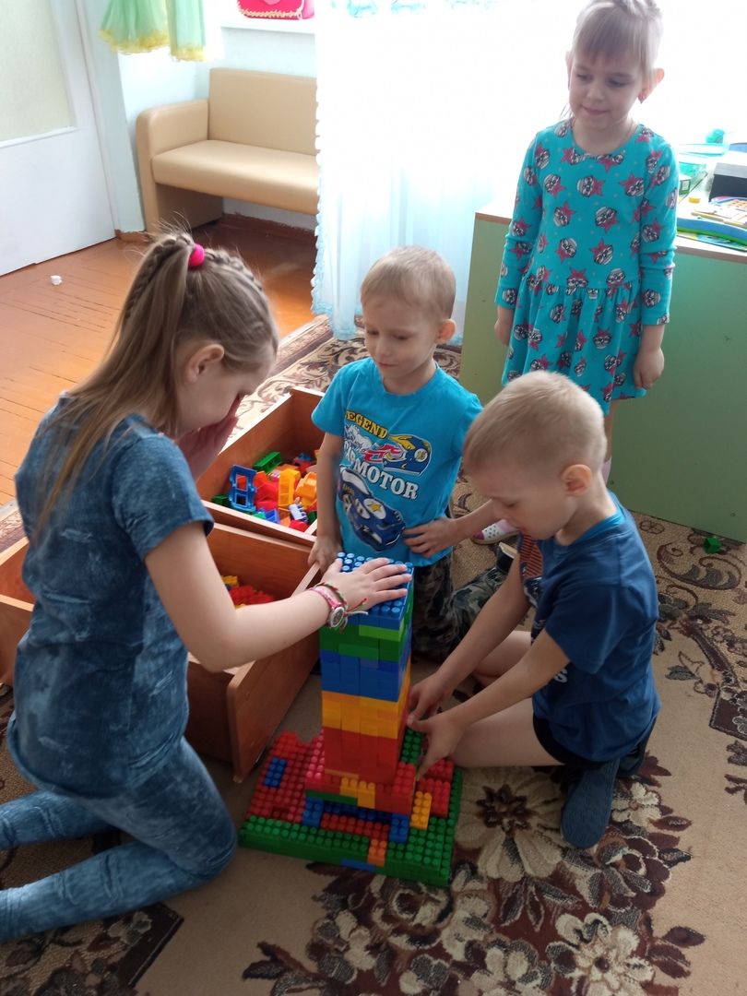
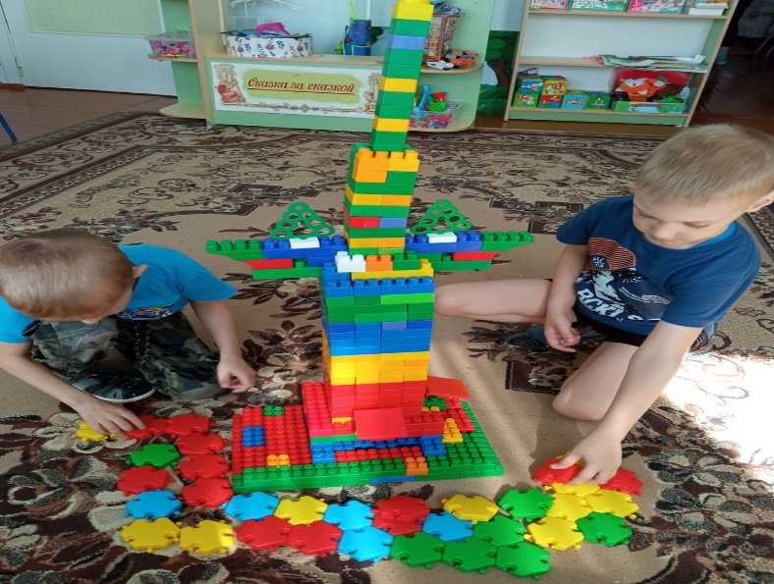
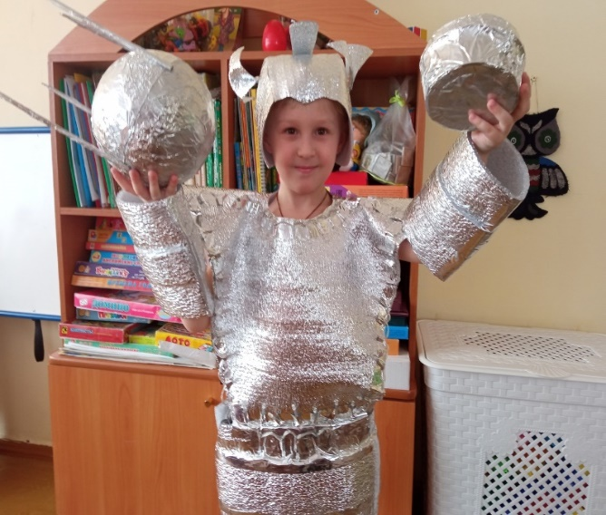
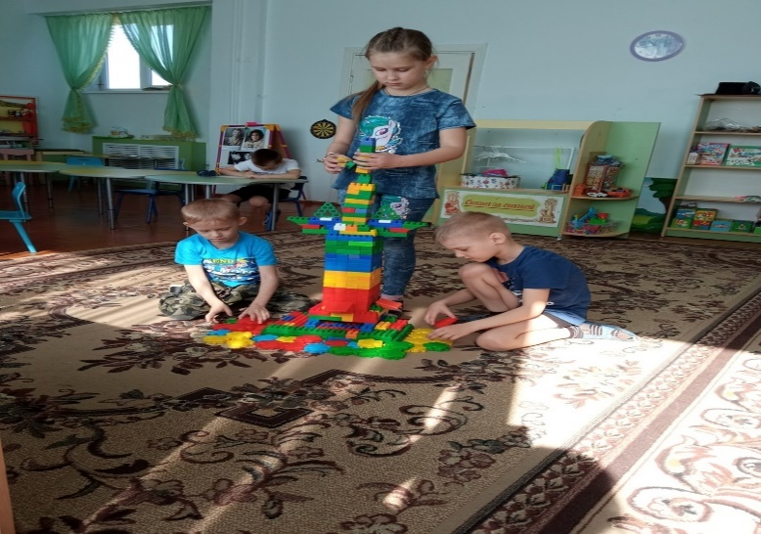
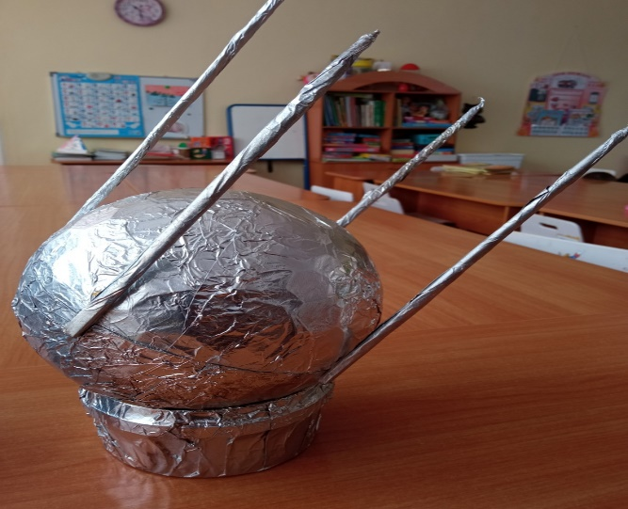
8 день декады - творческая выставка «Космос глазами детей»
Конструируем
«Космодром»

Slide 10
9 день – заполнение электронного дневника декады
«Юный покорители космоса»

Slide 11
СПАСИБО ЗА ВНИМАНИЕ!

